Slide 1

Computación de Altas Prestaciones (HPC)
Programación concurrente Waldo A. Valiente
Notes:
Bienvenidos a la primera clase de Computación de Altas Prestaciones, en este formato 2020. Mi nombre es Waldo Valiente, se darán cuenta que no estudie locución ni mucho menos. Ciertamente no es lo mismo estar frente a la clase que a un micrófono. El método elegido de presentación para estos temas es así como lo ven, con diapositivas y con la explicación sobre cada una de ellas. Ya que el objetivo de las diapositivas es, tanto para el formato en clases como remoto, brindar la información necesaria para que puedan comprender mejor los textos a la hora de estudiarlos.

Slide 2
Agenda
Introducción
Casos de Estudio
Estrategias de paralelismo
Arquitectura distribuida y Cloud Computing
Paralelismo con recursos compartidos
Paralelismo con recursos distribuidos
Trabajo Práctico
Notes:
La agenda para esta clase incluye estos. Los mismos se dividen para facilitar su descarga y para hacerla más llevadera. En esta primera parte se realizará un repaso sobre los distintos tipos de arquitecturas.

Slide 3
Introducción

Slide 4
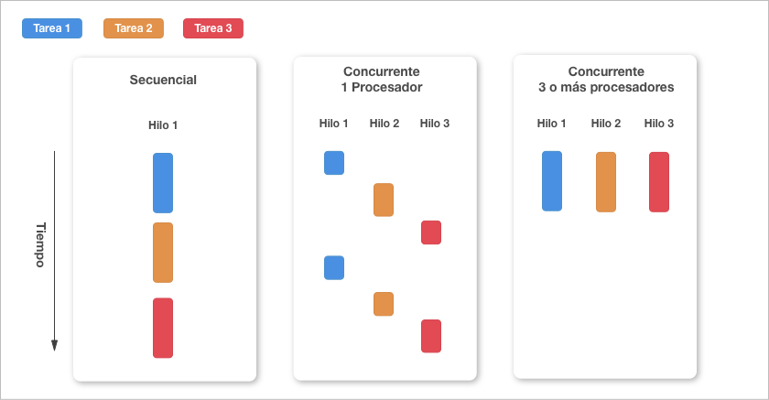
Concurrencia vs paralelismo
SECUENCIAL
CONCURRENTE
PARALELO
Para asegurar el paralelismo es necesario cumplir con alguna de las siguientes condiciones:
Una arquitectura distribuida
Garantizar un proceso por cada core/núcleo

Slide 5
Casos de estudio

Slide 6

Google procesa cantidades masivas de datos diariamente, desde la indexación de sitios web hasta la ejecución de consultas de búsqueda y la entrega de anuncios.
Desarrolló tecnologías como MapReduce para paralelizar el procesamiento distribuidos en múltiples servidores. Esta técnica divide las tareas en subtareas que se ejecutan en paralelo en diferentes nodos.
Tambíen ha desarrollado tecnologías como TensorFlow Distributed para el entrenamiento de modelos en paralelo, distribuyendo el trabajo en miles de GPUs y TPUs (Tensor Processing Units). Usan también una arquitectura distribuida especializada que permite paralelizar el entrenamiento de modelos a gran escala.
Notes:
El gran matemático Von Neumann, al participar en el proyecto del computador ENIAC. Definió el modelo de computación actual. Donde los distintos programas ejecutan en la “Unidad Central de Proceso” desde una “Memoria Principal” y acceden a los dispositivos desde la “Unidad de Entrada y Salida”. Antes de esta definición, en las primeras versiones de ENIAC, al cambiar de programa, se perdían días en realizar las reconexiones de circuitos. En la biografía de Von Neumann, su hermano cuenta, que esta idea fue inspirada por la partitura “el arte de la fuga” de Sebastian Bach. En donde las notas no esta asignadas a un instrumento en concreto. Este tipo de arquitectura es “no configurable” ya que siempre se va a comportar de la misma forma.

Slide 7

Netflix debe procesar grandes volúmenes de datos relacionados con el comportamiento de los usuarios para ofrecer recomendaciones personalizadas y optimizar su infraestructura de streaming.
Utiliza Apache Spark para realizar procesamiento de datos en tiempo real, aprovechando la paralelización del análisis en grandes arquitecturas distribuidas de datos.
Paraleliza el procesamiento de datos para analizar en tiempo real el contenido que los usuarios están viendo y ajustar sus recomendaciones, además de optimizar el rendimiento del servicio de streaming.
Notes:
El gran matemático Von Neumann, al participar en el proyecto del computador ENIAC. Definió el modelo de computación actual. Donde los distintos programas ejecutan en la “Unidad Central de Proceso” desde una “Memoria Principal” y acceden a los dispositivos desde la “Unidad de Entrada y Salida”. Antes de esta definición, en las primeras versiones de ENIAC, al cambiar de programa, se perdían días en realizar las reconexiones de circuitos. En la biografía de Von Neumann, su hermano cuenta, que esta idea fue inspirada por la partitura “el arte de la fuga” de Sebastian Bach. En donde las notas no esta asignadas a un instrumento en concreto. Este tipo de arquitectura es “no configurable” ya que siempre se va a comportar de la misma forma.

Slide 8

Uber usa modelos o algoritmos complejos de ML para predecir la demanda de viajes, optimizar rutas, precios dinámicos y para su desarrollo de vehículos autónomos.
El sistema de predicción de demanda de Uber usa paralelización para entrenar en tiempo real, utilizando datos masivos de viajes, tráfico y comportamiento de usuarios.
Notes:
El gran matemático Von Neumann, al participar en el proyecto del computador ENIAC. Definió el modelo de computación actual. Donde los distintos programas ejecutan en la “Unidad Central de Proceso” desde una “Memoria Principal” y acceden a los dispositivos desde la “Unidad de Entrada y Salida”. Antes de esta definición, en las primeras versiones de ENIAC, al cambiar de programa, se perdían días en realizar las reconexiones de circuitos. En la biografía de Von Neumann, su hermano cuenta, que esta idea fue inspirada por la partitura “el arte de la fuga” de Sebastian Bach. En donde las notas no esta asignadas a un instrumento en concreto. Este tipo de arquitectura es “no configurable” ya que siempre se va a comportar de la misma forma.

Slide 9

NVIDIA desarrolla algoritmos complejos de ML para la optimización de GPUs, inteligencia artificial para veículos autónomos y simulaciones de gráficos avanzados.
NVIDIA usa su propia plataforma NVIDIA DGX Systems, que permite entrenar modelos de ML en paralelo usando múltiples GPUs interconectadas. También desarrollan software como NVIDIA Rapids y cuDNN, optimizados para el entrenamiento paralelo.
Para entrenar sus modelos de conducción autónoma, NVIDIA procesa enormes cantidades de datos de sensores y cámaras de los veículos, usando paralelización masiva en GPUs.
Notes:
El gran matemático Von Neumann, al participar en el proyecto del computador ENIAC. Definió el modelo de computación actual. Donde los distintos programas ejecutan en la “Unidad Central de Proceso” desde una “Memoria Principal” y acceden a los dispositivos desde la “Unidad de Entrada y Salida”. Antes de esta definición, en las primeras versiones de ENIAC, al cambiar de programa, se perdían días en realizar las reconexiones de circuitos. En la biografía de Von Neumann, su hermano cuenta, que esta idea fue inspirada por la partitura “el arte de la fuga” de Sebastian Bach. En donde las notas no esta asignadas a un instrumento en concreto. Este tipo de arquitectura es “no configurable” ya que siempre se va a comportar de la misma forma.

Slide 10

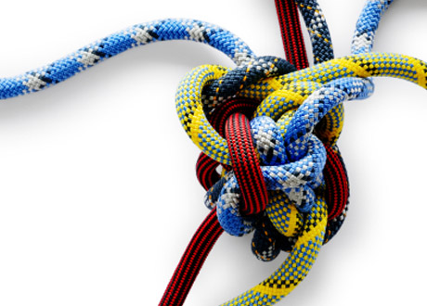
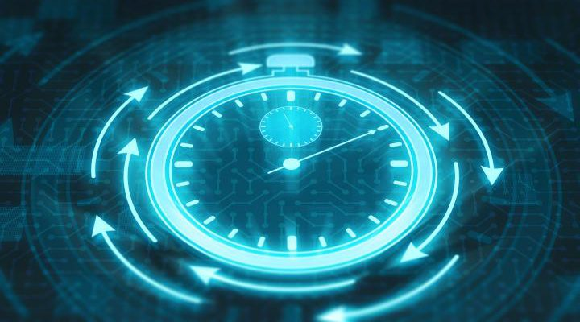
Necesidad de Paralelismo
Complejidad del algoritmo
Velocidad de procesamiento
  Volumen de los datos
ARQUITECUTRA DISTRIBUIDA
Notes:
Dos problemáticas y con una misma solución.
Por años la solución ,transparente al programador, fue aumentar los recursos de CPU, como ser la frecuencia del procesador o memoria cache

Slide 11
Arquitecturas paralelas

Slide 12
Evolución del paralelismo en monoprocesadores
Von Neumann (40')
Monoprocesador
Procesador Vectorial (70')
Paralelismo por posición del vector
Procesador Escalar (80') Segmentado
Dos o más operaciones de instrucción en paralelo
Procesador Escalar Super (80') Segmentado
Incremento del número de operaciones en paralelo
Procesador Superescalar (90')
Instrucciones y operaciones en paralelo
Hyper Threading (2002)
Procesador VLIW (2001)
Paralelismo Intra-instrucción
Un core físico con dos stacks virtuales
Multiprocesador (2005)
Un chip con multiples cores de procesamiento

Slide 13
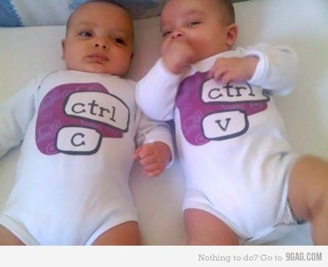
Paralelismo en multiprocesadores
  + es mejor…

Slide 14
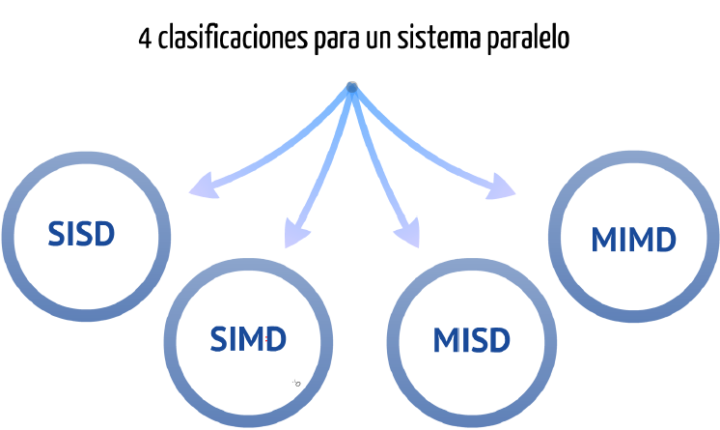
Taxonomía de flynn
Notes:
Forma de organizar datos e instrucciones en entornos de multiprocesadores.

Slide 15
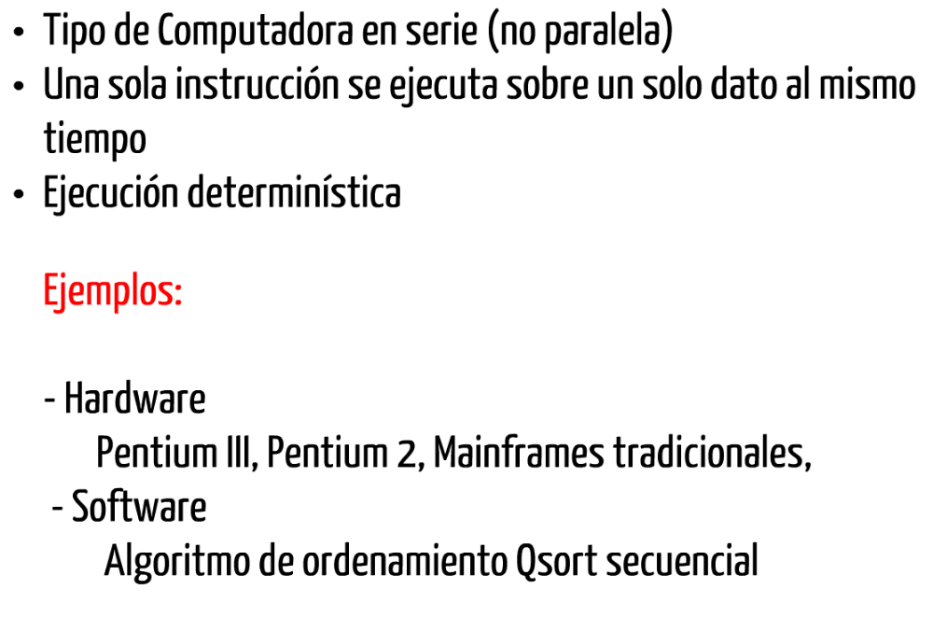
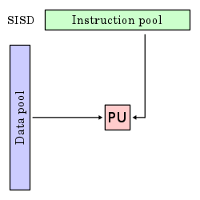
SISD (1 instrucción / 1 dato)
Notes:
Arquitecturas de proceso secuencial básico. Clásica arquitectura de Von Neumann

Slide 16
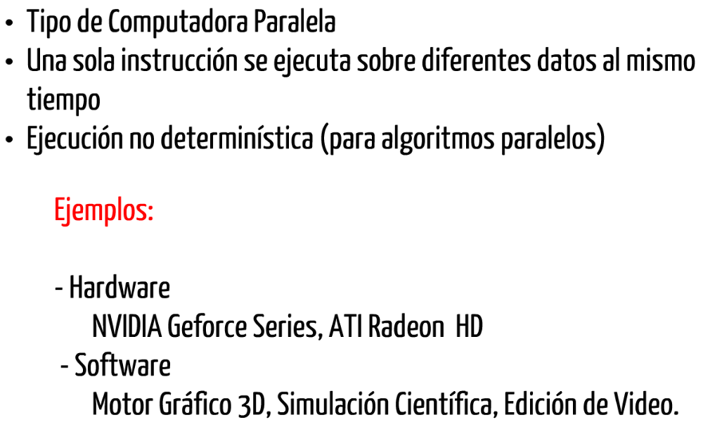
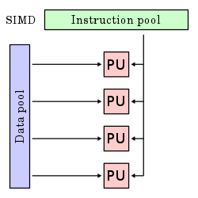
SIMD (1 instrucción / * datos)
Notes:
Las computadoras con arquitectura SIMD constan de Processing Elements idénticos, todos controlados por una única unidad de control por ende la ejecución es sincrónica ya que comparten CU.
Cada PE procesa datos distintos a las demás incluso pueden tener memoria local para un acceso exclusivo.
Cada PE puede estar comunicada a través de memoria compartida.

Slide 17
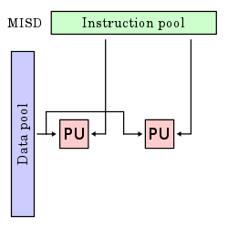
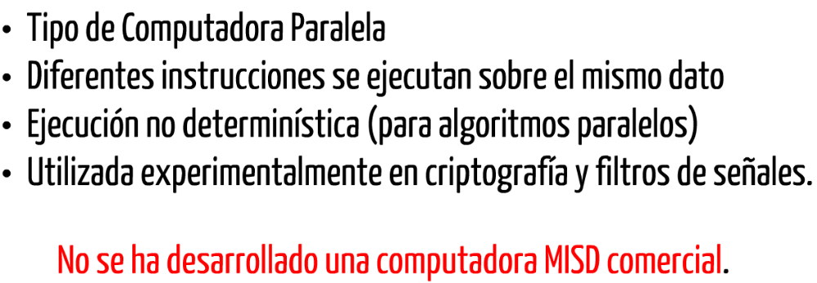
MISD (* Instrucciones / 1 dato)
Notes:
Caso hipotético de arquitectura. Las instrucciones se ejecutan a modo de pipeline, donde se van aplicando diferentes instrucciones secuenciales a un mismo dato.

Slide 18
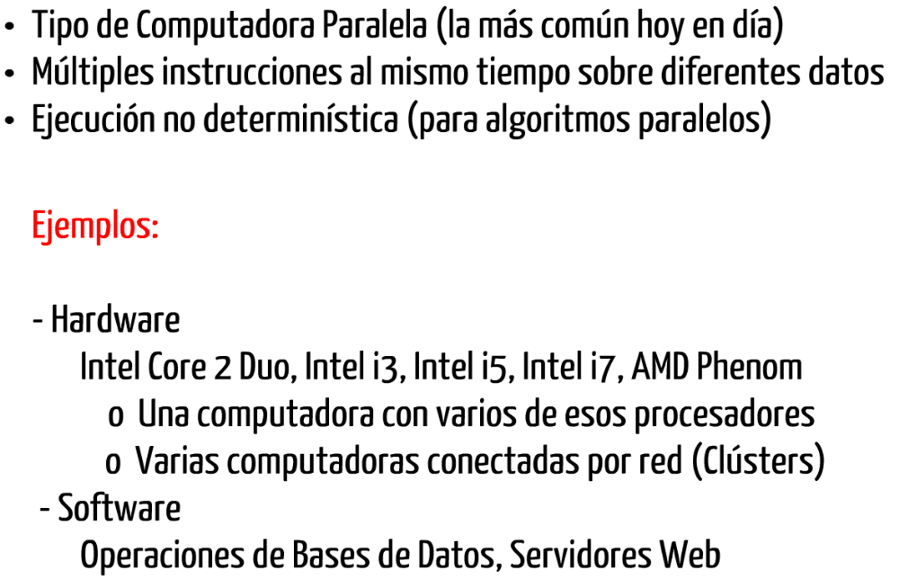
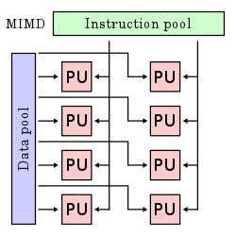
MIMD (* instrucciones / * datos)
Notes:
Tipo de arquitectura completamente paralela y la mas aceptada hoy en día.
Múltiples procesadores con su propia unidad de control que ejecuta su propia secuencia de instrucciones.
La forma en la que se conectan los procesadores a la memoria y entre si, permite clasificar en dos subclases:
Multiprocesadores y multicomputadoras.

Slide 19
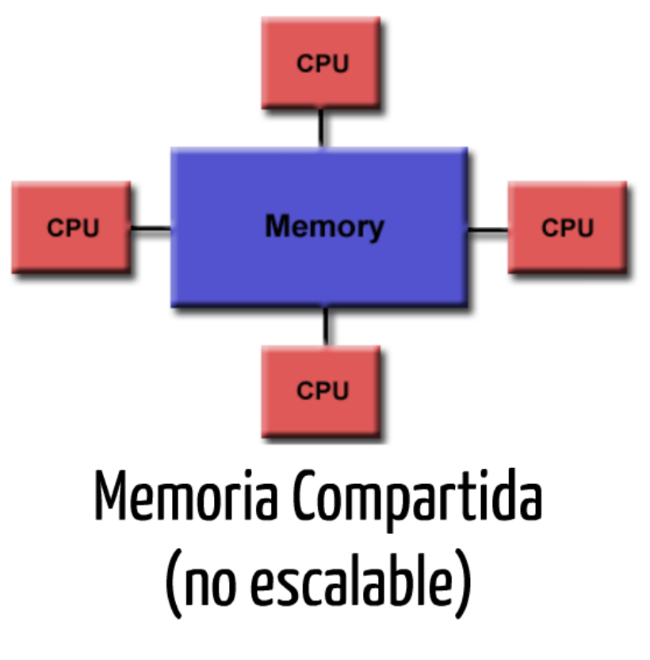
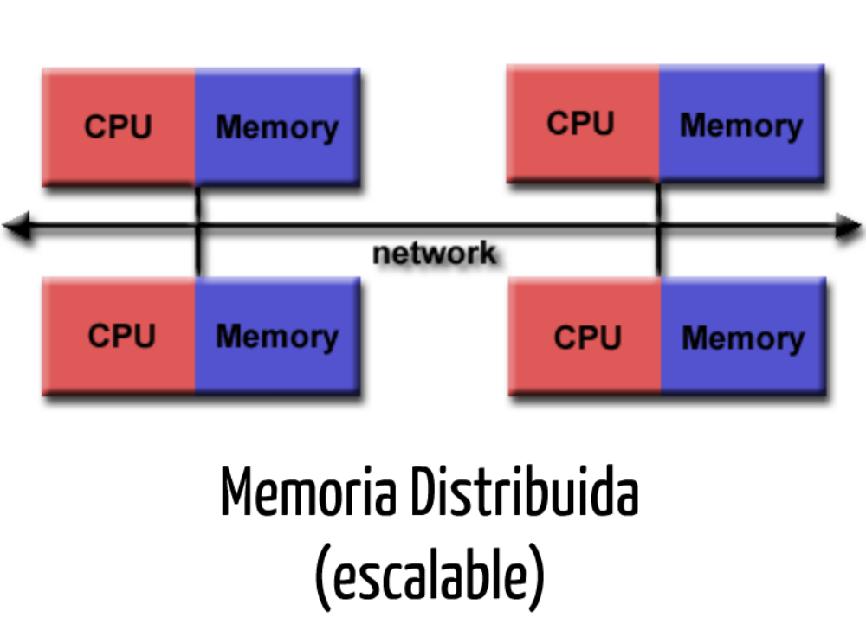
MIMD Paradigmas
Notes:
Multiprocesadores o computadores fuertemente acopladas, son maquinas con arquitectura MIMD donde todos los procesadores comparten una única memoria.
Espacio de direccionamiento común. Un espacio de memoria tiene el mismo contenido para cada CPU. Métodos de acceso sincronizado.
Memoria compartida UMA (Uniform Memory Access) todos los procesadores tienen igual tiempo de acceso a todas las posiciones de memoria.
Memoria compartida NUMA (Nonuniform Memory Access) el tiempo de acceso a la memoria depende de la posición a la que acceda. Memoria compartida pero físicamente distribuida.
COMA: La memoria local a cada procesador se convierte en memoria cache grande. Hardware mas complejo
Multicomputadoras: Contienen su propia CPU con su correspondiente unidad de memoria. Comunicación a través de una red de conexión. Múltiples SISD conectadas.

Slide 20
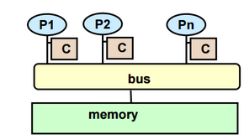
Mimd – memoria compartida
  (Se usan en thread / OpenMP)
Notes:
Cada Proceso/hilo (P) posee una parte de memoria (su contexto de ejecución), pero comparte con otros procesos/hilos la memoria.

Slide 21
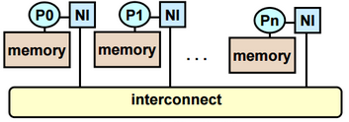
Mimd – memoria distribuida
  (Se usan en Ada / MPI )
Notes:
Cada proceso (P) posee su memoria, pero comparte un canal de comunicación que lo interconecta.

Slide 22
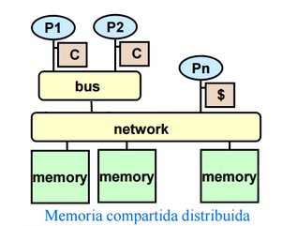
Mimd – memoria compartida distribuida
Notes:
Mezcla de los dos tipos de paradigma.

Slide 23
MIMD Hardware
i3
i5
i7
i9
CORE
CORE
CORE
CORE
CORE
CORE
CORE
H
H
H
H
H
H
H
H
H
H
CORE
CORE
H
H
H
H
CORE
CORE
CORE
CORE
CORE
CORE
CORE
H
H
H
H
H
H
H
H
H
H
Notes:
Diferentes formatos de procesadores Intel®,

Slide 24
MIMD Hardware 2017
CORE
CORE
CORE
CORE
CORE
CORE
CORE
CORE
H
H
H
H
H
H
H
H
H
H
H
H
H
H
H
H
CORE
CORE
CORE
CORE
CORE
CORE
CORE
CORE
H
H
H
H
H
H
H
H
H
H
H
H
H
H
H
H
CORE
CORE
CORE
CORE
H
H
H
H
H
H
H
H
CORE
CORE
CORE
CORE
H
H
H
H
H
H
H
H
CORE
CORE
CORE
CORE
H
H
H
H
H
H
H
H
CORE
CORE
CORE
CORE
H
H
H
H
H
H
H
H
INTEL i9
AMD Ryzen
Notes:
Diferencia de arquitectura entre Intel® (caro) y AMD® (barato).

Slide 25
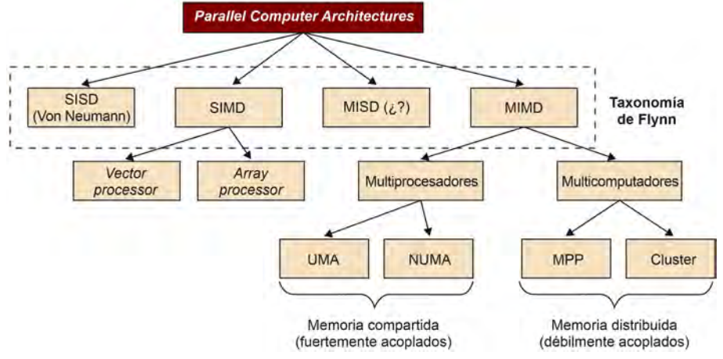
Taxonomía de Flynn
(tenenbaum)
Notes:
Todo lo visto hasta aquí, resumido en un cuadro de Tanenbaum.

Slide 26
Estrategias de paralelismo

Slide 27
Paradigmas de la computación paralela
  Divide y vencerás
Programa
Paralelo
Programa
Secuencial
  División de datos
Programa
Secuencial
Programa
Paralelo
  División de tareas
Ejecución en el tiempo

Slide 28
Métricas de rendimiento

Slide 29
Medidas de prestaciones en Algoritmos Paralelos
Las técnicas de HPC buscan reducir los tiempos de ejecución, el tiempo como medida, no alcanza. Dos algoritmos pueden ejecutar en el mismo tiempo, pero uno de ellos usa menos procesadores.
Speed Up
Eficiencia
Coste
Función Overhead
Notes:
SpeedUp: Idealmente el tiempo en paralelo debe ser mayor (p veces mas, siendo p el numero de procesadores) al tiempo secuencial.
Eficiencia: Una eficiencia cercana a 1 indica que se están aprovechando los p procesadores de manera eficiente. (Valores entre 0 y 1).
En algunos casos supera ampliamente el valor de 1, esto puede deberse a speedup superlineales.
El speedup superlineal se produce por diferentes motivos, entre los destacados:
Algoritmo secuencial muy malo
Procesadores con memorias cache o accesos a memorias muy rápidos. Cada procesador trabaja mucho menos de forma paralela que secuencial.
Coste: En un algoritmo optimo coincidirá con el tiempo secuencial pero generalmente es mayor.
Función Overhead: Cuanto mayor es el orden de la función, peor es el comportamiento del algoritmo paralelo.

Slide 30
Medidas de prestaciones en Algoritmos Paralelos
Speed Up:
Referencia a la ganancia de velocidad que se consigue con un algoritmo paralelo al resolver el mismo problema con un algoritmo secuencial.
Speed Up = Tiempo Secuencial / Tiempo Paralelo

Slide 31
Medidas de prestaciones en Algoritmos Paralelos
Eficiencia:
La eficiencia normaliza el valor del Speed Up, al dividirlo por la cantidad de procesadores que se utilizaron para alcanzar la ganancia en velocidad. Dando la idea de la porción de tiempo que los procesadores se dedican al trabajo útil.
Eficiencia = Speed Up / Número Procesadores
Notes:
Busca dividir la carga entre el numero de procesadores y evaluar el rendimiento.

Slide 32
Medidas de prestaciones en Algoritmos Paralelos
Coste:
El coste de un algoritmo paralelo representa el tiempo realizado por todo el sistema en la resolución del problema.
Coste = Número Procesadores ∗ Tiempo Algoritmo Paralelo

Slide 33
Medidas de prestaciones en Algoritmos Paralelos
Función Overhead:
Es la diferencia entre el Coste y el tiempo secuencial. Mientras mayor es la función overhead, peor es el comportamiento del algoritmo paralelo.
Overhead = Coste – Tiempo Secuencial

Slide 34
Arquitectura distribuida y Cloud Computing

Slide 35
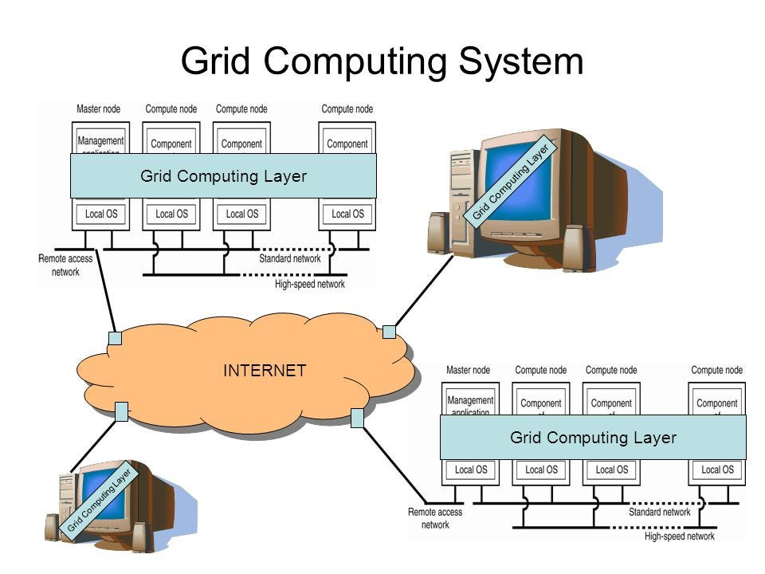
grid
  Sistema heterogéneo con múltiples S.O.
  Equipos dispersos geográficamente.
  Mejora el rendimiento compartiendo recursos sub-utilizados de otros equipos.
  Cada Nodo funciona de forma independiente.

Slide 36
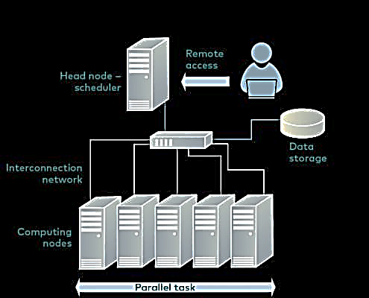
cluster
  Sistema homogéneo
  Hardware, tareas y estructura de control rígida.
  Centralizado geográficamente
  Mejora rendimiento dedicando más recursos
  Requiere un servidor centralizado (Nodo Maestro)

Slide 37
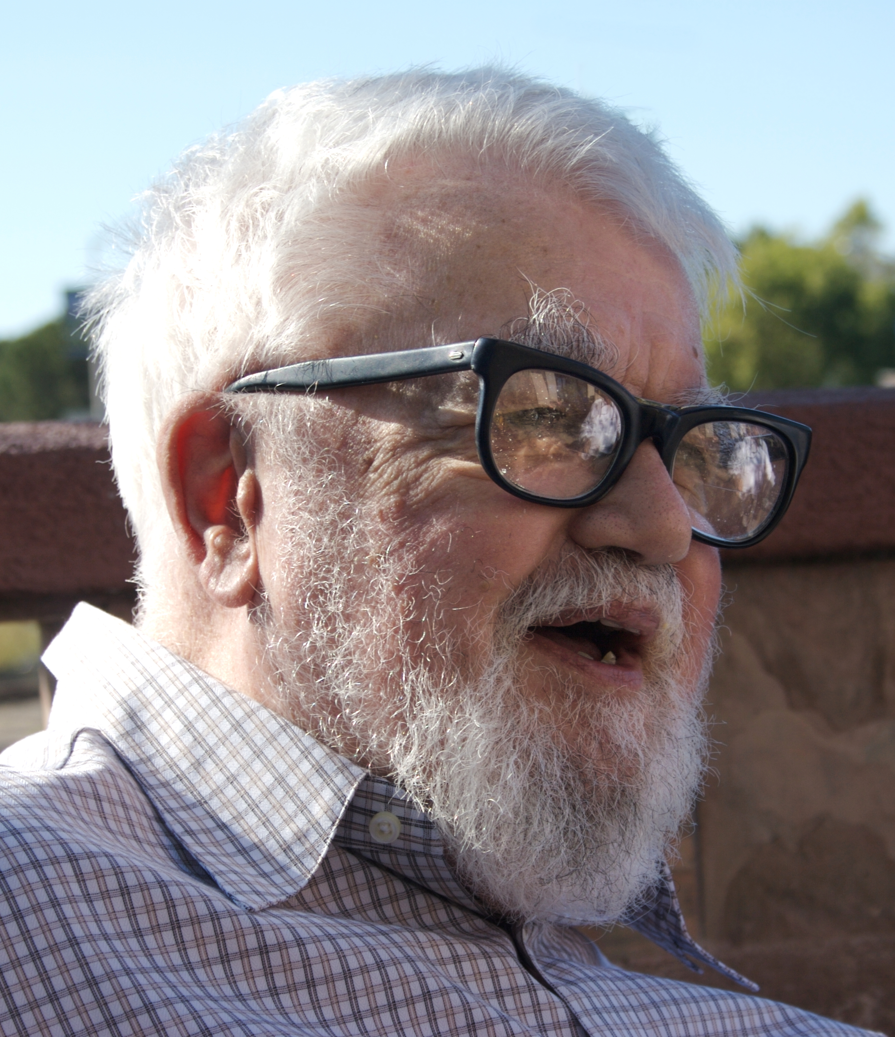
Cloud computing
La tecnología de tiempo compartido de las computadoras podría conducir a un futuro en el que el poder del cómputo, e incluso aplicaciones específicas, fuera vendido como un servicio.
John McCarthy -1961

Slide 38
¿Porque ahora?
Comunicaciones:
Redes de fibra óptica cada vez más veloces, diseñadas para cubrir grandes distancias, hacen posible ofrecer servicios de cómputo (poder de cómputo real, similar en velocidad y confiabilidad al que se obtiene con equipos locales) por una fracción del costo que tendría para una compañía generarlo de manera local.
Hardware:
Avances tecnológicos en arquitectura de computadoras convergen en diseños multinúcleo, con capacidad de gestionar grandes cantidades de memoria y con soporte nativo para la virtualización.
Software:
Destacan los sistemas de virtualización, que alcanzaron niveles de madurez y de desempeño comparables con ejecuciones nativas y proveen herramientas de gestión muy potentes.

Slide 39
Cloud computing
Cambio de paradigma: Desde el poder de cómputo generado in-house hacia recursos de cómputo consumidos a través de internet.
Los recursos de cómputo se acceden bajo demanda a través de servicios por aplicaciones de organizaciones e individuos (no sólo empresas) desde cualquier lugar en el mundo.
Reúne lo mejor de las tecnologías anteriores:
pay-per-use (sin compromiso permanente)
capacidad elástica e ilusión de recursos infinitos
recursos abstractos o virtualizados (heterogeneidad)
el usuario desconoce ubicación y organización física de los recursos

Slide 40
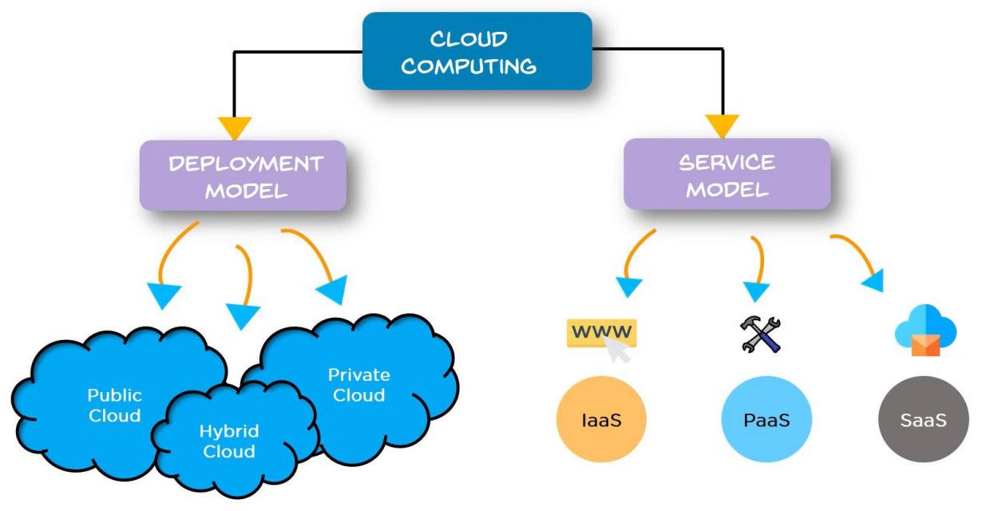
clasificación

Slide 41



Cloud computing
Servicios informáticos ofrecidos por terceros a través de la Internet pública, poniéndolos a disposición de cualquier persona que quiera utilizarlos o adquirirlos.
Hace referencia a un modelo de computación en la nube en el que los servicios de TI se aprovisionan a través de una infraestructura de TI privada para uso exclusivo de una sola organización.
Entorno de computación en la nube que utiliza una combinación de servicios de nube pública local y de terceros con coordinación entre las dos plataformas

Slide 42
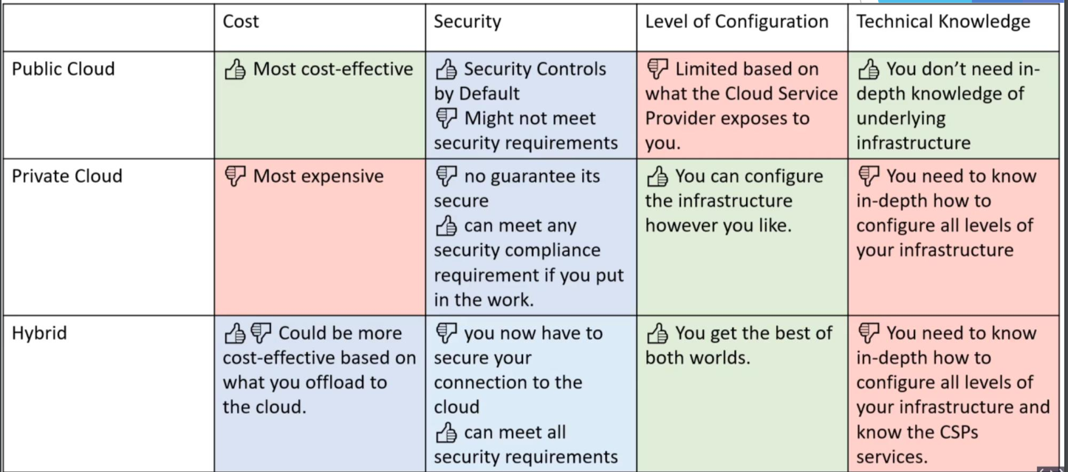

Slide 43
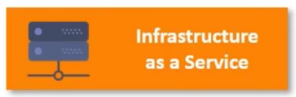
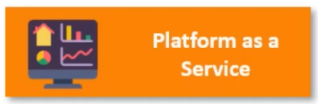

Cloud computing
Refiere a proveer un completo acceso a los componentes de infraestructura. Esto incluye, hardware, almacenamiento, servidores, componentes de red, entre otros.
Servicios que liberan al usuario de instalar software y hardware para el desarrollo de aplicaciones
Servicios de software completamente desarrollado por el proveedor para cubrir las necesidades del usuario

Slide 44
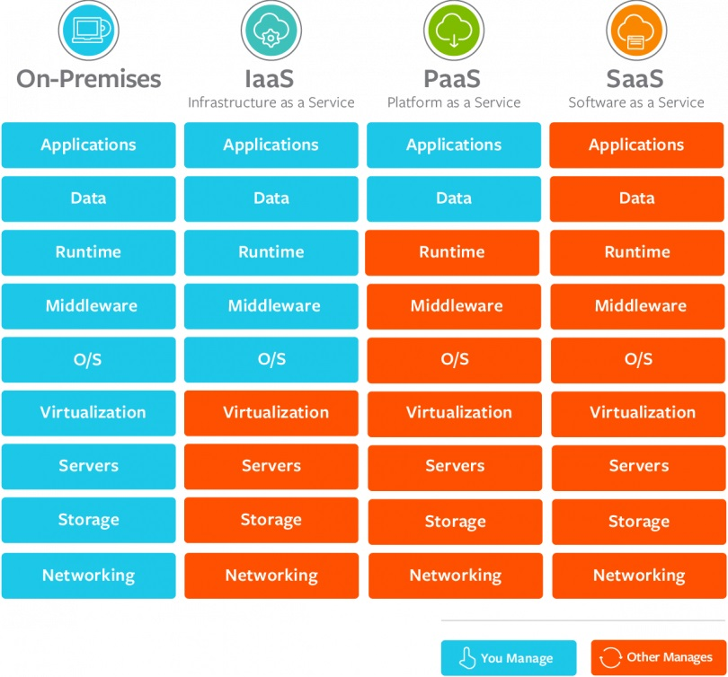

Slide 45
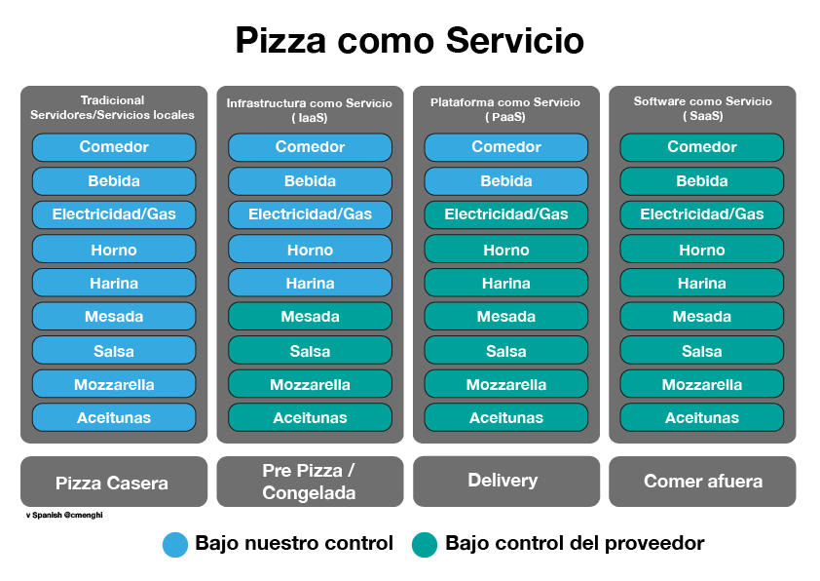

Slide 46

Riesgos para la organización
¿Dónde están ubicados los datos? (sobre todo los datos sensibles)
Control, privacidad, confidencialidad de la información.
¿La legislación de cuál país aplica ante un conflicto?
¿Con qué facilidad se puede volver atrás?
Conectividad en “la última milla”: ancho de banda limitado, horas pico, conexión 24hs, etc.
¿Se puede migrar de un proveedor a otro?

Slide 47

Paralelismo con recursos compartidos

Slide 48
openmp
openmp
  Abreviación de (Open Multi-Processing).
  Interfaz de programación.
  Son 3 componentes integrados al S.O.
DIRECTIVAS DE COMPILADOR
BIBLIOTECA DE FUNCIONES
VARIABLES DE ENTORNO

Slide 49
openmp
  Directivas de compilador (fork/Join):
    Crear región paralela.
    Serializar secciones de código.
    Dividir bloques de código entre thread.
    Sincronizar thread.
    Distribuir iteraciones.

Slide 50
openmp
  Bibliotecas de funciones:
    Fijar y usar el id thread.
    Consultar el id del padre y total de hermanos.
    Estado del bloque (si es paralelo y en qué nivel).
    Administrar bloqueos y anidamientos.
    Sincronizar thread.

Slide 51
openmp
  Variables de Entorno:
    Fijar el número máximo de thread.
    Fijar el tamaño de stack por thread.
    Fijar afinidad de thread a procesadores.
    Planificación de thread.
    Administrar paralelismo anidado.

Slide 52
openmp
  No es una herramienta que brinda…
    La paralelización automática.
    El control al acceso a datos.
    La sincronización de E/S.
    La uniformidad por fabricantes.
    Paralelismo en entornos distribuidos.

Slide 53
openmp
  Objetivos de Open MP
    Estandarización.
    Simple y Robusto.
    Fácil de usar.
    Portable.
    Paralelismo para resolver la Complejidad en el algoritmo
    Paralelismo para solucionar el volumen de los datos

Slide 54
openmp
Estructura de las Directivas
1 ”#pragma omp” Comienzo de las directivas OpenMP.
2 “nombre de la directiva” identifica la que se utilizara.
3 “parámetros” es opcional, no hay orden establecido.
4 “\n” nueva línea antes del bloque de código que aplica la directiva.
Fuentes:
Microsoft
Github A
Github B
Notes:
Ejemplo de como se compone una directiva OpenMp

Slide 55
Complejidad del algoritmo
  Ejemplo directiva SECTION, programa secuencial
Fun
E
Fun
F
Programa
Fun
A
Fun
B
Fun
C
Fun
D
Fun
G
Ejecución en el tiempo

Slide 56
Complejidad del algoritmo
  Ejemplo directiva SECTION, programa paralelo
Fun
A
Fun
E
Fun
B
Programa
Master thread
Master thread
Fun
G
Fun
C
Fun
F
Fun
D
Ejecución en el tiempo
Notes:
Ejemplo grafico de como trabaja OpenMP, paralelizando funciones (Directiva section)

Slide 57
volumen de los datos
  Ejemplo directiva FOR, programa secuencial
Programa
for ( i=1 ; i < 6 ; i++ )
i=1
i=2
i=3
i=4
i=5
i=6
Ejecución en el tiempo

Slide 58
volumen de los datos
  Ejemplo directiva FOR, programa paralelo
i=1
i=2
i=5
Programa
Master thread
i=3
i=6
i=4
  Porque hay 4 núcleos reales.
  ¿Por qué solo son 4 thread y no todos?
Ejecución en el tiempo
Notes:
Ejemplo de como trabaja OpenMP, paralelizando el acceso a los datos.
El agrupamiento de 4, da cuenta de la limitación de este paradigma. Si se debía de iterar hasta 10.000.000, se transformaba en un bucle secuencial agrupado de 4 hilos.

Slide 59
Cálculo paralelo
  Ejemplo directiva REDUCTION, programa secuencial
Programa
aux=0
for ( i=1 ; i < 6 ; i++ )
i=1
aux+=
i=2
aux+=
i=3
aux+=
i=4
aux+=
i=5
aux+=
i=6
aux+=
Ejecución en el tiempo
Notes:
Se utiliza la variable “aux” de auxiliar y en cada interacción se le escribe un valor.

Slide 60
Cálculo paralelo
  Ejemplo cláusula REDUCTION, programa paralelo
i=1
aux=2
i=5
aux=1
i=2
aux=5
Master thread
Programa
+
aux = 23
i=6
aux=4
i=3
aux=6
i=4
aux=5
Ejecución en el tiempo

Slide 61
openmp
  Ventajas:
  Es más sencillo que utilizar thread posix.
  Los datos son compartidos rápida y uniformemente entre los hilos.
  Ofrece una perspectiva amigable para el programador.

Slide 62
openmp
  Desventajas:
  No es escalable.
  Es responsabilidad del programador la sincronización de regiones críticas.
  Resulta costoso construir computadoras y procesadores con mayor cantidad de hilos concurrentes.

Slide 63

Paralelismo con recursos distribuidos

Slide 64
Programación mediante paso de mensaje
Método de paralelismo expresado y controlado explícitamente por el programador el cual permite la comunicación de varios procesos ejecutando en computadoras distribuidas.
Características:
Procesos utilizan su propia memoria local.
Varios procesos por procesador. Comúnmente solo uno.
Comunicación mediante el envío y recepción de mensajes.
Transferencia de datos requiere operaciones del tipo cooperativo.

Slide 65
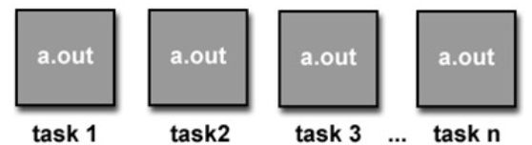
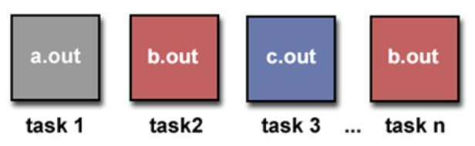
Estrategias de programación
SPMD
(Single Program Multiple Data)
MPMD
(Multiple Program Multiple Data)
Notes:
SPMD: Los procesos reciben copias idénticas del programa a ejecutar, de modo que se ejecuta en todos los procesadores de forma simultánea. Todas las tareas ejecutan el mismo programa pero sobre conjuntos de datos diferentes. Los programas contienen la lógica necesaria para ramificar secciones del programa.
MPMD: Cada tarea puede estar ejecutando el mismo o diferente programa que otras tareas sobre distintos conjuntos de datos.

Slide 66
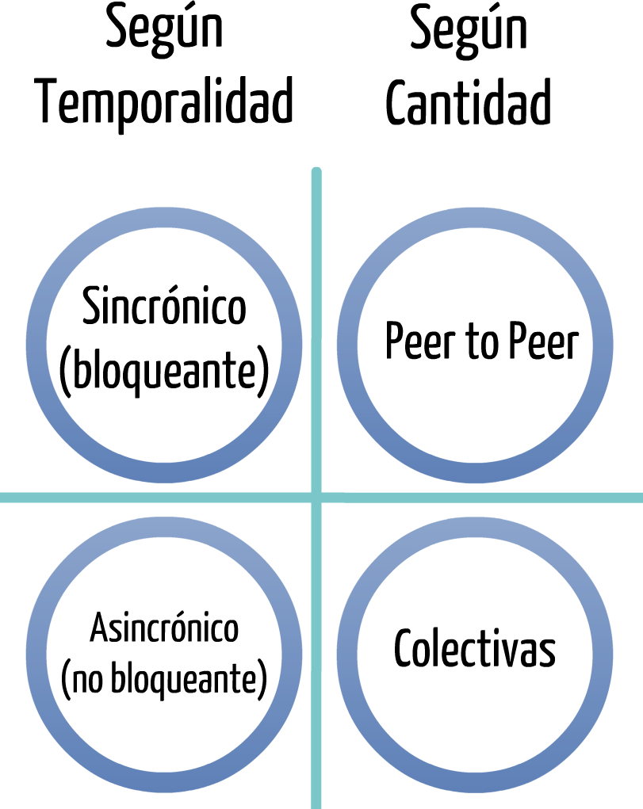
Tipos de comunicación

Slide 67
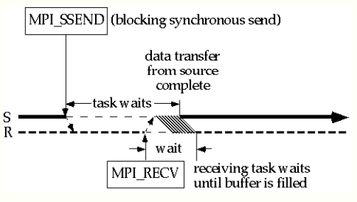
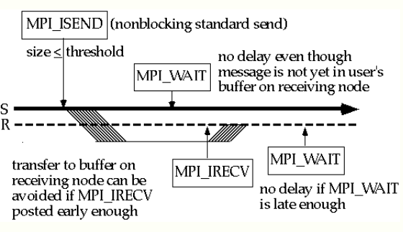
Según Temporalidad
Sincrónica: El Proceso “A” queda bloqueado hasta que el Proceso “B” reciba el mensaje.
Asincrónico: El Proceso “A” continua su ejecución, sin importar cuando se produce realmente la recepción del mensaje.

Slide 68
Según Cantidad
Peer to Peer: Envío y recepción de mensaje entre Proceso “A” y Proceso “B”.
Colectivas: Envío y recepción de mensajes entre dos o más Procesos. Las operaciones básicas son:
  Sincronizaciones
  Movimientos de datos
  Computaciones colectivas

Slide 69
Operaciones colectivas
Sincronización:
  La operación más habitual es la barrera (Barrier).
Movimiento de datos:
  Broadcast: Envió de mensaje a todos los procesos involucrados en la comunicación.
  Scatter/Gather: Comunicación personalizada entre uno y varios procesos.
Computaciones colectivas:
  Reductions: Un miembro de grupo recoge los datos de otros miembros para realizar operaciones (mínimo, máximo, suma, etc.)
          Todas las operaciones son BLOQUEANTES

Slide 70

mpi
Es una especificación para los desarrolladores y usuarios de bibliotecas de pasaje de mensajes.
  OpenMPI es la biblioteca que representa la especificación MPI.
  Thread-safe.
  Open-Source.
  Desarrollada por consorcio de académicos, investigadores y compañías Software

Slide 71


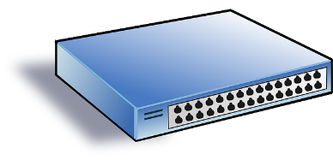
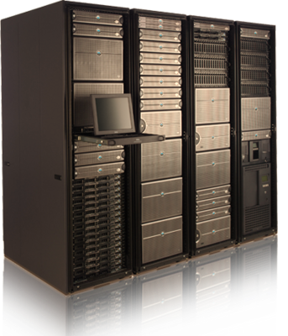
procesos
  MPI utiliza procesos pesados (no hilos) y cada uno representa a una tarea independiente, que ejecuta en un contexto formado por una o más computadoras.
P1
P14
P15
P16
P2
P3
P4
P5
P17
P18
P19
…
P6
P7
P10
P11
P98
P99
P8
P9
P12
P13
Notes:
En la función MPI_init() se debe especificar el archivo MPI_WORLD. Que define la topología que se utilizara para replicarse y ejecutarse dentro de la red. Con solo configurar más nodos al archivo el proceso logra sumar paralelismo.

Slide 72
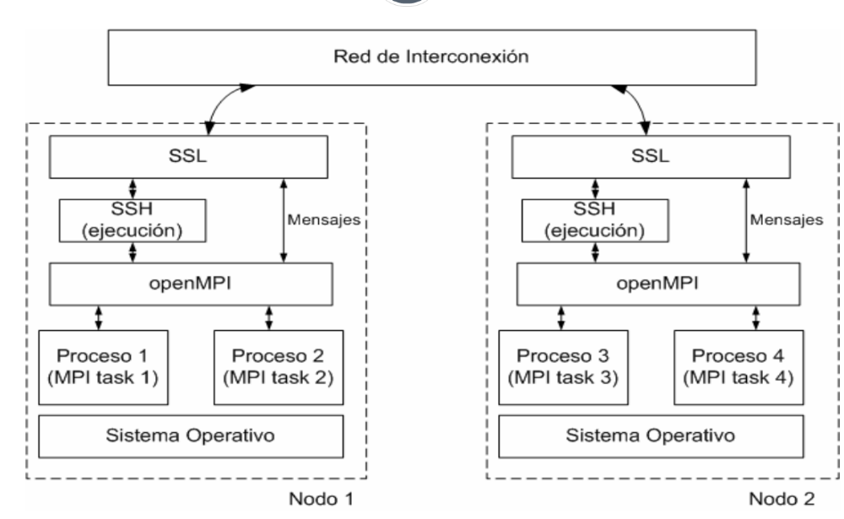
comunicación
  o
  La comunicación por nodos se realiza por SSL.
  El programa paralelo debe existir en cada nodo.
Notes:
Los niveles de comunicación que garantiza el cifrado en la conexión y transporte de mensajes.

Slide 73
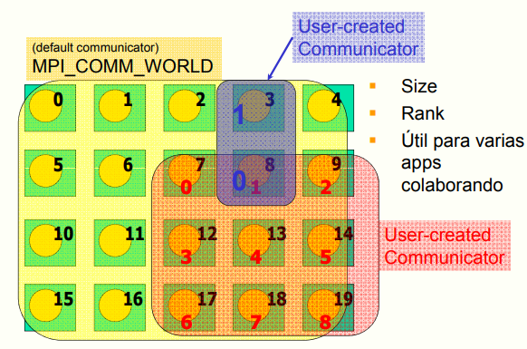
comunicadores
Comunicadores:
Objetos que ofrecen un contexto de comunicación para todos los procesos de un mismo grupo.

Slide 74
Comunicación sincrónica
P1
P2
P3
recv
send
send
recv
recv
send
recv
send
Notes:
Operaciones seguras desde el punto de vista semántico. Ineficiencia de recursos por espera ociosa.
Problemas de interbloqueo.
Proceso 0 Proceso 1
send(&x, 1) send(&y, 0)
receive(&y, 1) receive(&x, 0)

Slide 75
Comunicación asincrónica
P1
P2
P3
lrecv
lsend
lsend
lrecv
lrecv
lsend
lrecv
lsend
Notes:
Eficiente uso de los recursos sin espera bloqueante. Inseguro semánticamente.

Slide 76
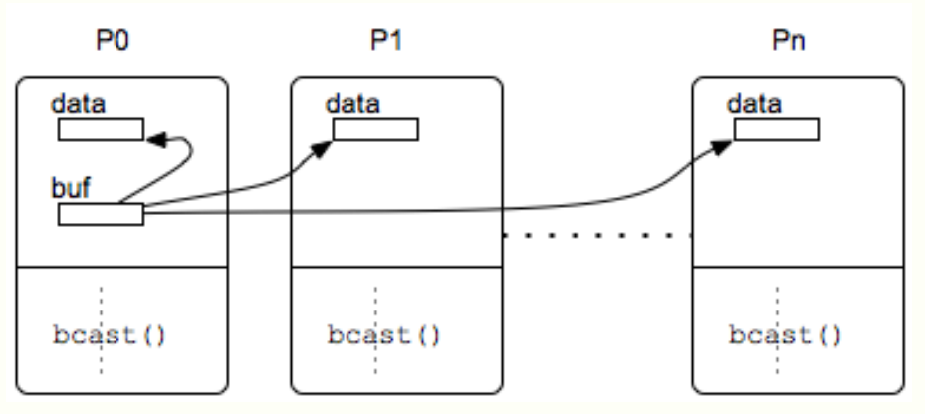
broadcast
  o

Slide 77
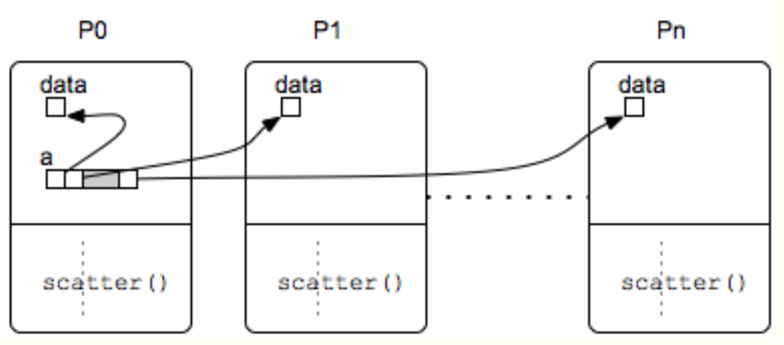
scatter
  o

Slide 78
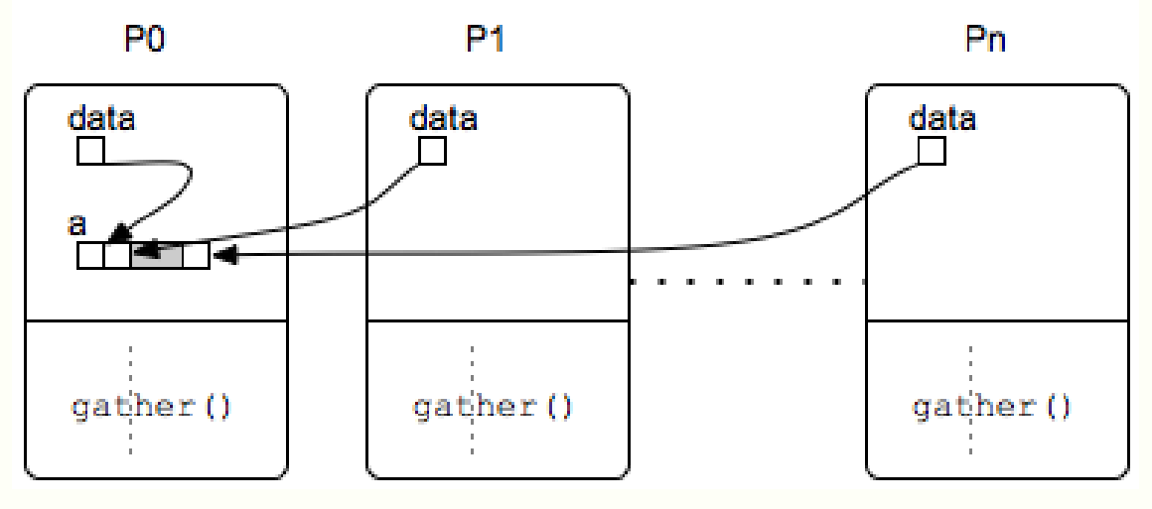
gather
  o

Slide 79
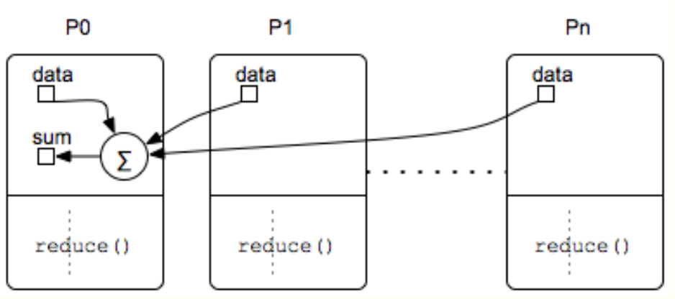
reduce
  o

Slide 80
mpi
  Ventajas:
  El poder de cómputo escala automáticamente con la cantidad de nodos.
  No se requiere coherencia para acceder a memoria.
  Es más rentable.
  Desventajas
  El programador debe encargarse de comunicar los datos compartidos.
  Puede ser complicado usar estructuras de datos basados en memoria compartida.
  No se garantiza rendimiento uniforme entre nodos.

Slide 81

Computación de alto rendimiento
  H.P.C.
  Open MP
  MPI
  GPGPU

